Slide 1
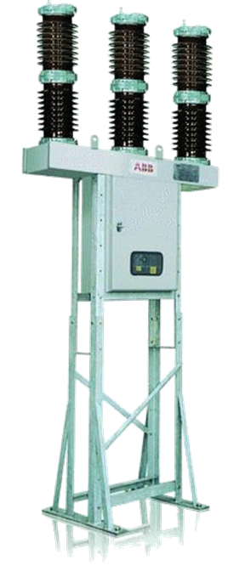
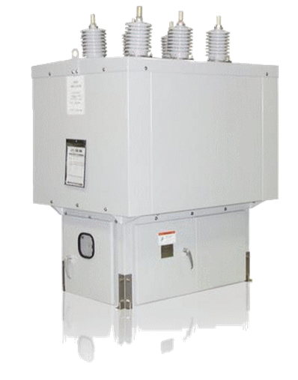
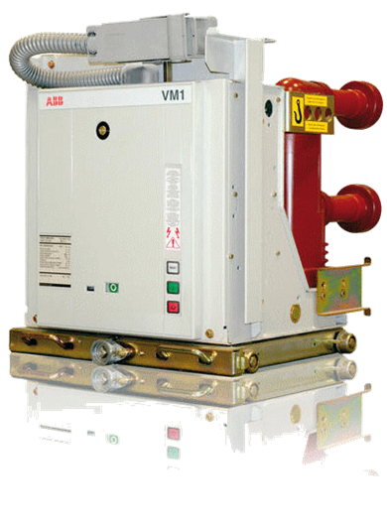
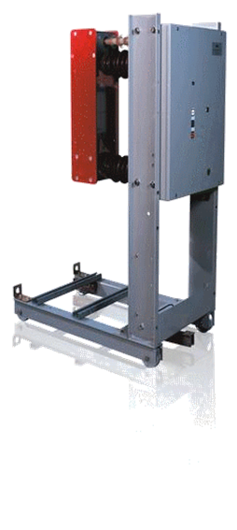
Nagyfeszültségű kapcslókészülékek
kültéri vákum megszakító
vákum megszakító
vasúti megszakító
Csík Zoltán
Elektrikus
T.06305375989 E-mail:csicsi68@gmal.com
kültéri megszakító

Slide 2
Légnyomásos megszakító
Kis olajterű (olajszegény) megszakítók
EIB licence alapján gyártott
OTKF típusú egykamrás megszakító
OR típusú egységkamrás megszakító
SF6 szigetelésű megszakítók
Vákuummegszakítók

Slide 3
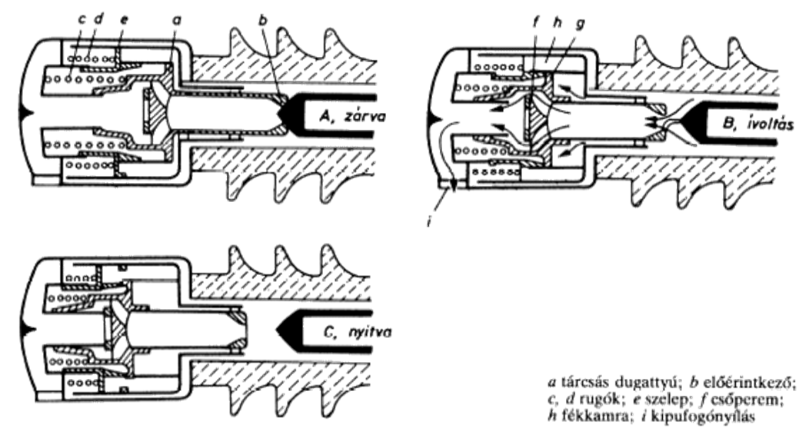
Légnyomásos megszakító
Oltóközegük nagynyomású levegő. Hátránya, hogy a sűrített levegőhöz kompresszorra és megfelelő cső-vezetékhálózatra (vagy megszakítónkét külön kompresszorra) van szükség. A megszakító elvi felépítése az ábrán látható. Kikapcsoláskor az ív oltását és az érintkezők mozgatását, nyitott helyzetben a villamos szilárdságot a nagynyomású levegő biztosítja, a bekapcsolást rugók végzik.

Slide 4
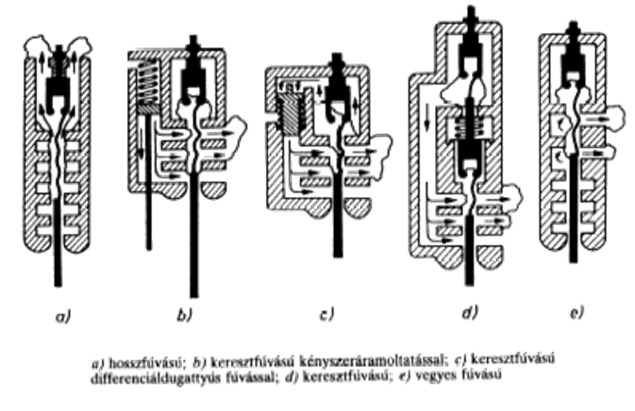
Kisolajterű (olajszegény) megszakítók
Szigetelő- és oltóközegük az olaj. Az oltókamrában keletkező ív olajgőzt ill, bomlási gázt fejleszt, ami nagy nyomást és erőteljes olajáramlást létesít. A nyomás az ívet összeszorítja, a gőzfejlődés energiát von el, az olaj áramlása az érintkezőket hűti és az ívcsatornát kiöblíti. Az érintkezők szétválása után az áram nullaátmenetét követően az újragyulladást a keletkezett gáz nagy nyomása akadályozza meg. A megszakítási teljesítmény az oltókamrában megengedhető nyomás függvénye.
Az ívközegbe fújt gázt vagy gőzt általában még irányítják is, e szerint megkülönböztetünk hosszanti-, kereszt- és vegyes fúvású rendszert.

Slide 5
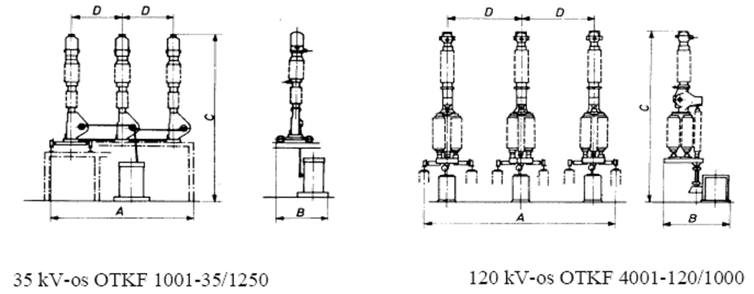
OTKF típusú egykamrás megszakító
A közép-és a nagyfeszültségű (120 kV-os) hálózatokon alkalmazzák. Kisolajterű, hosszsugaras oltókamrájú. Szabadtéri kivitelben készítik. Egy- és háromfázisú gyors visszakapcsolásra alkalmas. Megszakításkor káros túlfeszültséget nem okoz. A hajtás és a megszakító mechanikai kapcsolatban vannak. Bekapcsolás közben felhúzza a megszakítóban lévő kikapcsoló rugókat. A bekapcsolást és a bekapcsolt helyzet reteszelését a hajtás végzi, a kikapcsoláskor viszont csak kioldja a megszakítóban levő kikapcsoló rugók kilincsművét. A ki- és bekapcsolás a hajtásban levő "ki" és "be" tekercse működtetésével indul meg.

Slide 6
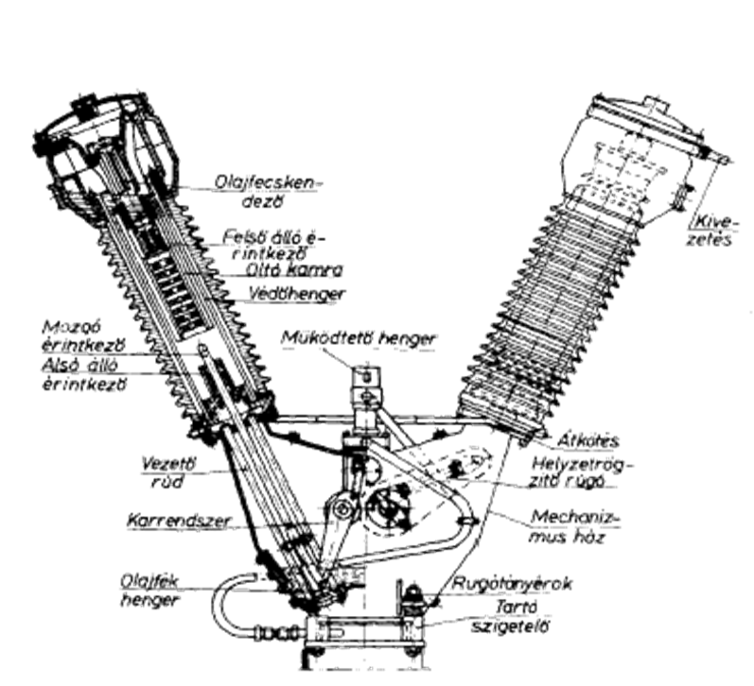
OR típusú egységkamrás megszakító
Kifejlesztését a zárlati teljesítmények növekedése és a hálózatok feszültségszintjének emelkedése tette szükségessé. Egy egységkamra 72,5 kV-on 3000 MVA lekapcsolására alkalmas. A 120 kV-os hálózatokon ebből kettőt sorba kötve megfelelő névleges feszültségű, és 6000 MVA megszakítási teljesítményű megszakítót lehet kialakítani. Nagyobb feszültségeken való alkalmazása is lehetséges, ha több egységkamrát építenek sorba és több tartószigetelőre helyezik. A tartószigetelővel összeszerelt egységkamrás elem (két egységkamra) neve: oszlop.

Slide 7
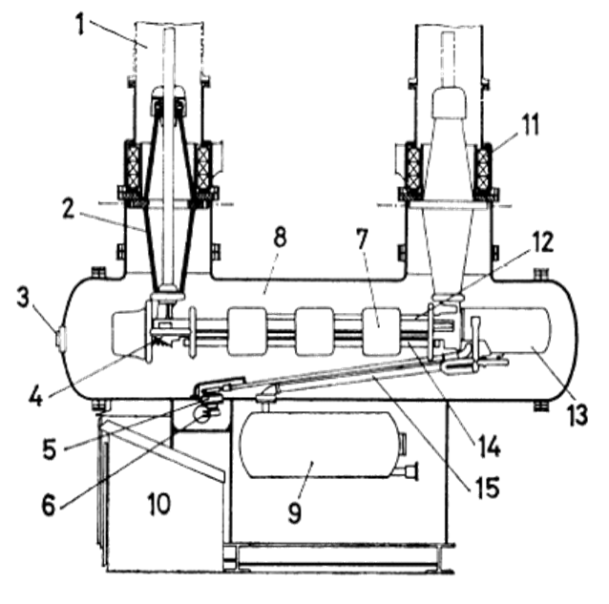
SF6 szigetelésű megszakítók
A tiszta SF6 színtelen, szagtalan, nem mérgező és nem gyúlékony gáz. 1500C-ig kémiailag közömbös. A levegő hiánya következtében az érintkezők nem oxidálódnak. A megszakítás gyors, az érintkezők fogyása kicsi. A gáz villamos szilárdsága 1,5-3 bar nyomáson kb. az olaj villamos szilárdságával egyezik meg E=120 kV/cm.
A gázáramlás előállításának módjától függően egy- és kétnyomásos megszakítókat különböztethetünk meg. A kétnyomásos megszakítóknál két, különböző nyomású SF6-gázt hasznának. A kisnyomású gáztartályban több oltókamra egységet helyeznek el. A nagynyomású tárolótartályból mechanikailag működtetett szelepeken keresztül jut a gázáram az oltótérbe kikapcsoláskor. Záráskor nincs gázáramlás. A nagynyomású gáz lecsapódásának megelőzésére 10 °C alatt a tartályt fűteni kell. A működtetés földpotenciálon lévő légnyomásos hajtással történik.

Slide 8
Vákuummegszakítók
A vákuum a kapcsolókészülékek számára kiváló szigetelő és ívoltó közeg. Minimális az ionizálható gázmolekulák száma. Erősáramú technikában a vákuum-ívoltókamrák nyomása 10-2…10-6 Pa. Nehéz megvalósítani a szükséges vákuumot, mert az anyagok felületén molekula vastagságú gázréteg található.
Vákuumban az ív fenntartásához rendelkezésre álló közeg:
a katódfoltból közvetlenül elpárolgó fém
a teljes érintkező felületről elpárolgó fém
a vákuumban levő szilárd anyagok felületén megkötött molekuláris gázréteg.
A nagy villamos szilárdságú vákuum és a rendkívül kicsi elektródatávolság miatt gyors deionizáció ideális kapcsolószerkezet kialakítását teszi lehetővé. Az érintkezők távolítása, nyitása csekély, pl. 11…15 kV-os kamránál 8-12 mm. A kedvező ívoltási tulajdonság miatt kis áramnál áramlevágás következhet be, ezért az érintkezők anyagába alacsony olvadáspontú ötvözőket visznek (réz-bizmut, réz-króm).

Slide 9
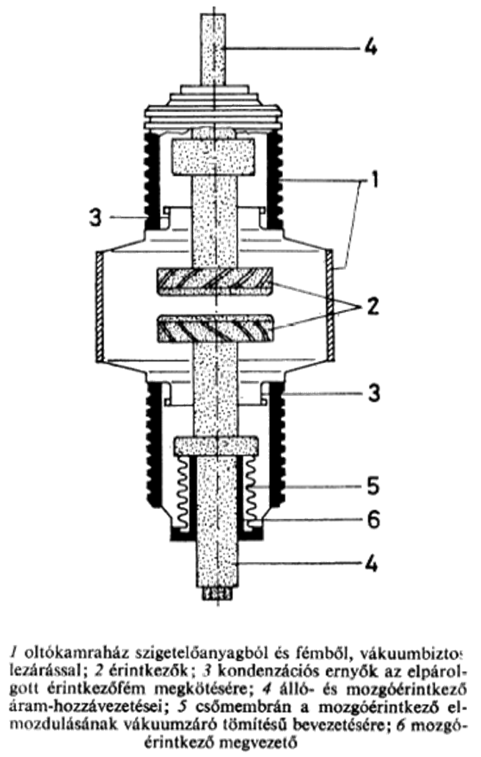
A vákuumtérben levő megszakító érintkezőkben az áramutakat úgy alakítják ki, hogy a keletkező ívre jelentékeny mágneses erő hasson. Ezt az érintkezők behasításával érik el. A mágneses erők hatására az ív az érintkező homlokán körbe fut, így talppontja nem tud egy helyben állva maradni és mély krátereket égetni az érintkező felületén.

Slide 10

